Slide 1
Мавзу. Маржинализм таълимоти ва неоклассик иқтисодий мактаблар
Тайёрлади:кат. ўқит. М.Аллаярова
Режа:
1
2
3
4
Маржинализм иқтисодий таълимотининг шаклланиши, умумий таърифи
Австрия мактаби ва унинг хусусиятлари
Кембридж мактаби А.Маршалл таълимоти
Лозанна мактабининг хусусиятлари
5
Маржиналистик таълимотнинг ижтимоий-иқтисодий аҳамияти

Slide 2
Маржинализм иқтисодий таълимотининг шаклланиши
ХIХ асрнинг 70-йилларидан бошлаб қиймат назарияси ва уни илмий таҳлил қилишда ҳам чинакам инқилобий ўзгариш юз бериб айнан шу даврда Европанинг бир нечта мамлакатларида турлича назарий мактаблар шаклланди.
Ушбу мактаблар яратган иқтисодий таълимот фанда «маржинализм» таълимоти деб номланиб ХХ асрнинг 30-йилларигача ўз мавқеини сақлаб турди.
Маржинализм французча «marginal» сўзидан олинган бўлиб «энг юқори», (чегаравий) деган маънони билдиради.

Slide 3
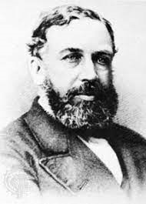
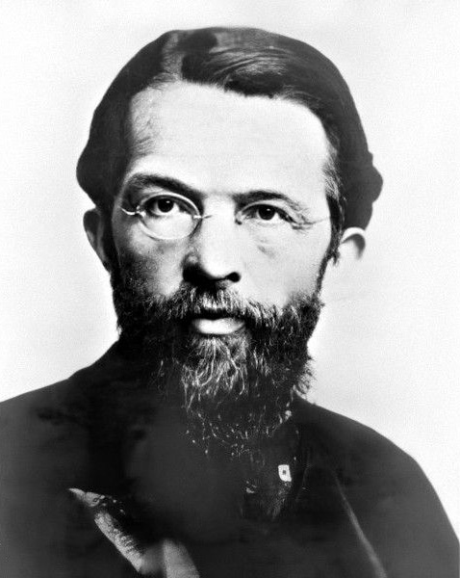
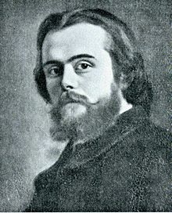
Маржинализм асосчилари
Инглиз Стенли Жевонс (1835—1882);
Австриялик Карл Менгер (1840-1921);
Француз Леон Вальрас (1834—1910).

Slide 4
Маржинализм иқтисодий таълимотининг шаклланиши, умумий таърифи
Маржинализм иқтисодий таълимотнинг босқичлари
Биринчи босқич XIX асрнинг 70-80-йиллари
Иккинчи босқич XIX асрнинг 90-йиллари

Slide 5
Маржинализм иқтисодий таълимотининг шаклланиши, умумий таърифи
Маржинализм иқтисодий таълимотнинг босқичлари
XIX асрнинг 70-80-йилларини ўз ичига олиб иқтисодий таҳлилнинг дастлабки маржиналистик ғояларини мужассам қилган дастлабки илмий асарлар яратилди.(К.Менгер, У.Жевонс ва Л.Вальрас). «субъектив йўналиш»
Биринчи босқич
Маржинализм ва унинг ривожланиш даври
XIX асрнинг 90-йиллари. Эришган асосий ютуқлари субъектив-психологик йўналишдан воз кечиб иқтисодиётнинг асосий мақсади бу иқтисодий ҳаётнинг доимий боришини мавжуд шарт-шароитлар асосида тушунтира билиш
Иккинчи босқич

Slide 6
Товарнинг қийматини аниқлашда классик ва маржиналистик ёндашув
Классиклар
Маржиналистлар
Классиклар товар қийматини (қимматини) уни ишлаб чиқаришга кетган харажатлар билан аниқлаганлар.
Маржиналистлар товар қиммати асосида икки омил — фойдалилик ва буюмларнинг камёблиги ётади деб ҳисобладилар. Қиммат эса бу­юмнинг умумий фойдалилиги билан эмас, балки унинг “охирги бирлик” фойдалилиги билан аниқланади.

Slide 7
Эҳтиёжларнинг тўйиниш қонуни -ГОССЕННИНГ 1 - ЧИ ҚОНУНИ
Инсон эҳтиёжининг тўйиниш даражаси ошиб бориши билан истеъмолдан бўлган
қониқиш пасайиб боради
Истеъмол қилинадиган товар миқдори кўпайиб бориши билан унинг фойдалилиги
камайиб боради
Бу­юмнинг охирги қисмининг ойдалилиги — бу меъёрли
фойдалиликдир.
Товар киймати шаклланишининг асосини ташкил этувчи ишлаб чиқарувчи ва истеъмолчилар хатти-ҳаракатини тартибга солиб турувчи куч хисобланади.

Slide 8
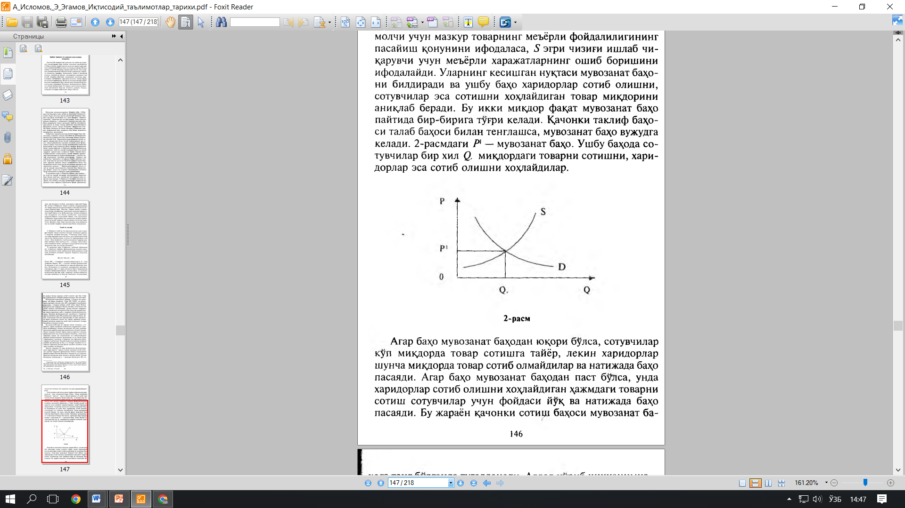
Маршал Хожи
Бозор баҳоси энг юқори наф асосида аниқланадиган талаб баҳоси ва энг юқори ҳаражатлар билан топиладиган таклиф баҳосининг кесишиш натижаси деб қаралади. Бу кесишган жой мувозанат нуқтаси ҳисобланиб мувозанатли (муътадил) нарх ўрнатилади.

Slide 9
Маржиналистик таълимотнинг ижтимоий-иқтисодий аҳамияти
МАРЖИНАЛИСТИК ТАЪЛИМОТ
МАРЖИНАЛИЗМ ИНҚИЛОБИ
АВСТРИЯ МАКТАБИ
ЛОЗАННА МАКТАБИ

Slide 10
Маржиналистик инқилоб
«Фойдалилик» ва «қиммат» категориялари ўртасида ўзаро боғлиқлик мавжуд бўлиб, ҳар қандай неъмат фойдалидир, лекин у қимматли бўлмаслиги ҳам мумкиндир.
Фойдали бўлган неъматларгина маълум даражада қимматли бўладилар. Фойдалилик ва қимматлик категорияларини ажратиб кўрсатиш билан бирга маржиналистлар қийматнинг меҳнат назариясини бўтунлай инкор этдилар.
Товарлар қимматини унга бўлган субъектив муносабатлар билан аниқладилар. Ҳар қандай неъматлар кишиларнинг талабини қаноатлантириши даражасига қараб, фойдалилик касб этиши мумкиндир.

